Slide 1
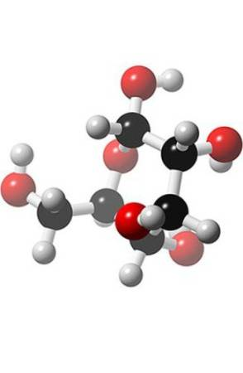
ПРЕЗЕНТАЦІЯ
З ТЕМИ:
ВУГЛЕВОДИ.
ГЛЮКОЗА.
Підготували учениці 11-Б класу
Ярьоменко Юлія і Сероветник Наталія

Slide 2
Вуглеводи
Вуглеводи — органічні сполуки з загальною формулою Cn(H2O)m, до складу яких входять тільки Карбон, Оксиген та Гідроген. Вуглеводи є складовою частиною клітин усіх живих організмів.
Назви вуглеводів мають закінчення –оза

Slide 3
Класифікація вуглеводів
Класифікація вуглеводів (сахаридів)
Полісахариди
(С6Н10О5)n
Крохмаль, целюлоза
Моносахариди
Дисахариди
С12Н22О11
Сахароза
(С3-С10)
(С>20)
Гексози
(С10-С20)
Пентози
С5H10O5
Рибоза
С5Н10О4
Альдози
Кетози
Глюкоза
Фруктоза

Slide 4
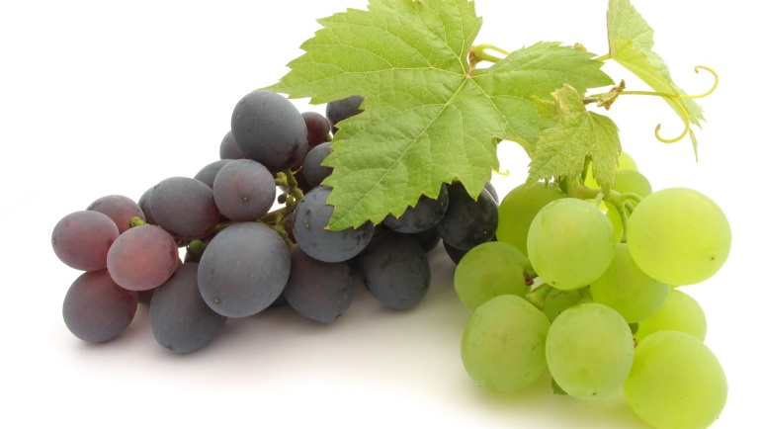
Поняття про глюкозу
Глюко́за (від грец. солодкий) - поширена у природі органічна сполука, найпростіший представник моносахаридів.
Тривіальна назва – виноградний цукор.

Slide 5

Формула
С₆H₁₂O₆
Молекулярна:
Структурна:

Slide 6
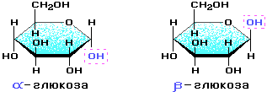
Ізомери глюкози
Спосіб розміщення гідроксильної групи біля першого (правого бокового) атома Карбона визначає існування двох ізомерів глюкози:

Slide 7
Фізичні властивості:
безбарвна, кристалічна речовина;
добре розчинна у воді;
солодка на смак.

Slide 8
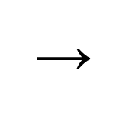


Хімічні властивості:
Часткове окиснення (реакція «срібного дзеркала»):
(глюконова кислота)
Повне окиснення:
(C₆H₁₂O₆)_{n}+6О₂ 6CO₂ +6H₂O+Q
Відновлення:
(сорбіт)
*

Slide 9
Хімічні властивості. Бродіння:
спиртове бродіння(kat – дріжджі):
C₆H₁₂O₆ → 2C₂H₅OH+2CO₂
(етанол)
молочнокисле бродіння(kat – молочнокислі бактерії):
C₆H₁₂O₆ → 2CH₃–CHOH–COOH
(молочна кислота)
Якісна реакція (з купрум(II) гідроксидом):
t◦
(глюконова кислота)

Slide 10


Добування:
Кислотний гідроліз крохмалю:
(C₆H₁₀O₅)_{n}+nH₂O nC₆H₁₂O₆
В результаті реакції фотосинтезу:
6CO₂+6H₂O C₆H₁₂O₆+6O₂

Slide 11

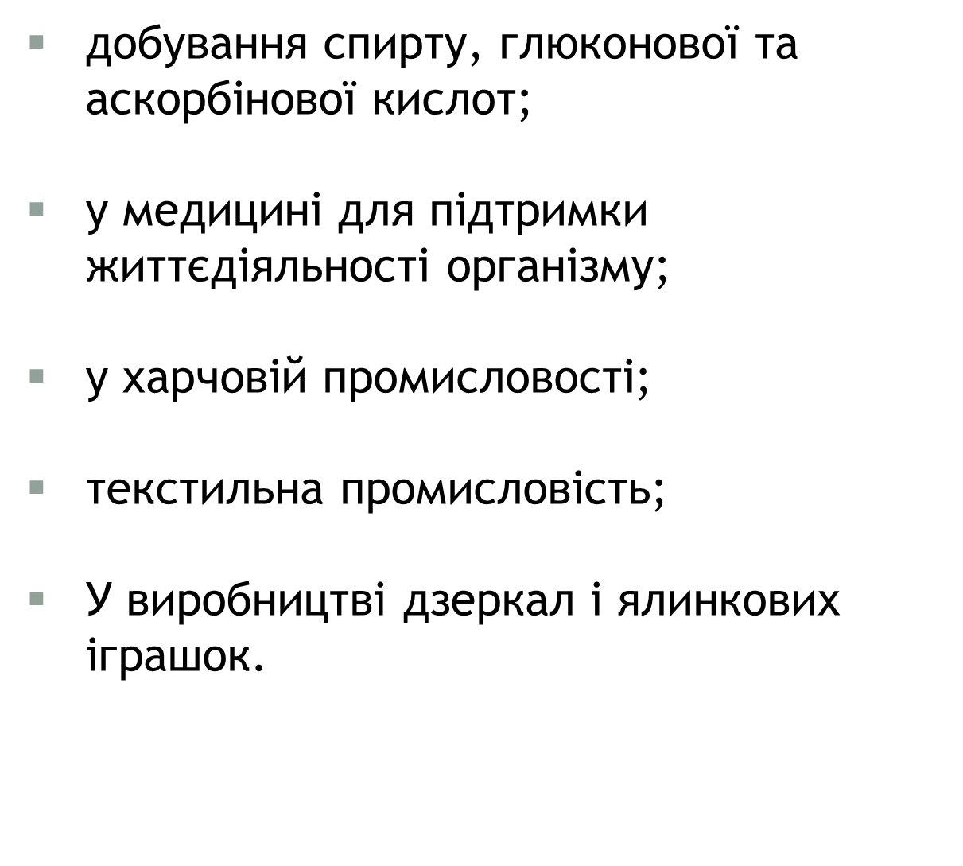
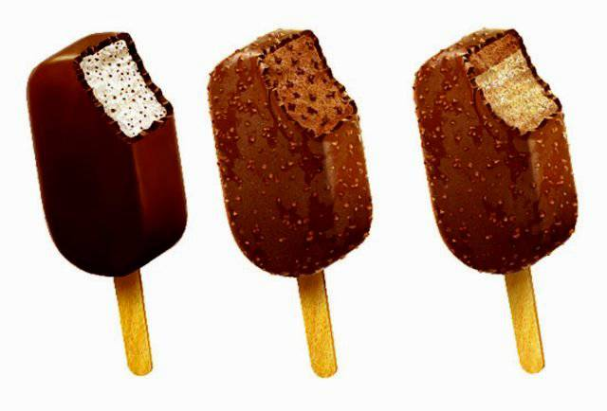
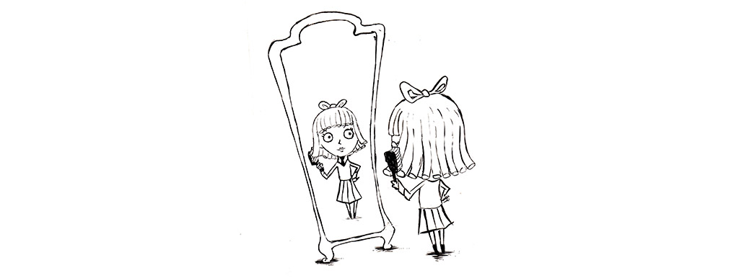
Застосування:

Slide 12

Дякуємо за увагу!

